Slide 1
Marta Šavor Novak
Mario Uroš
Maja Baniček
Alen Kadić
Maja Lončar Jamičić
...
Nika Rakas
Ivan Kosalec
Karlo Jandrić
Katarina Holek
Maja Mrkonjić
Thomas Tätzsch
...
Josip Atalić
Provedba projekta
Potresni rizik Grada Zagreba

Slide 2
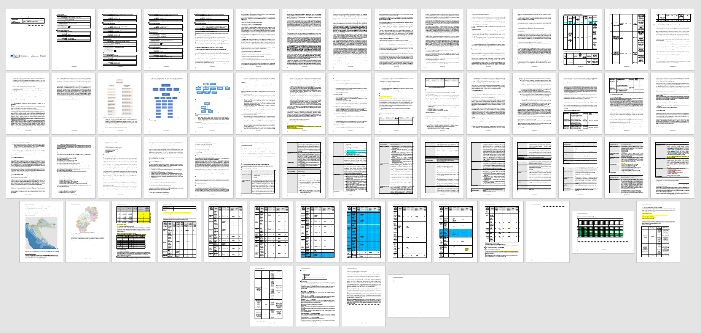
Ideja projekta
početna ideja o projektu
(2014)
Dražen Aničić

Slide 3
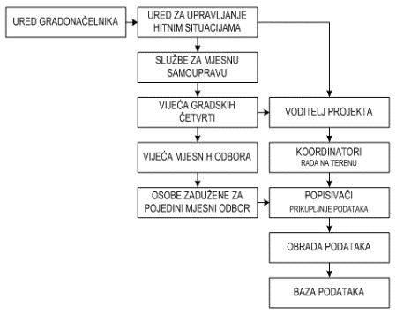
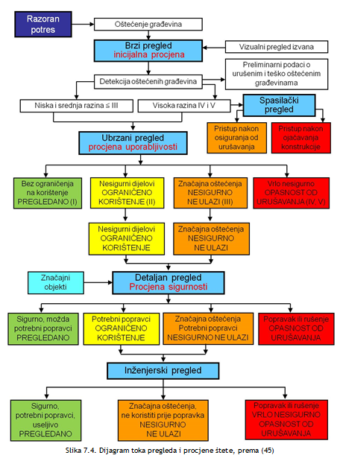
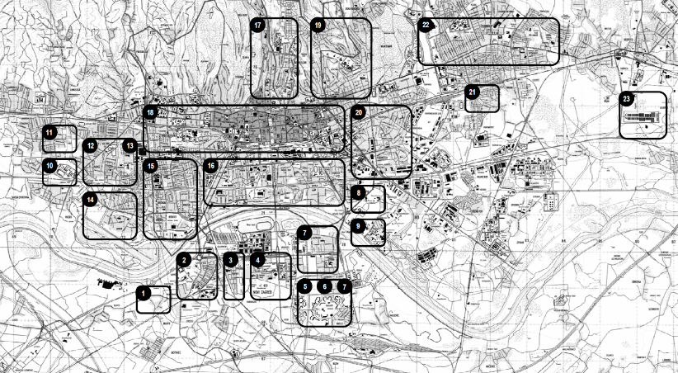
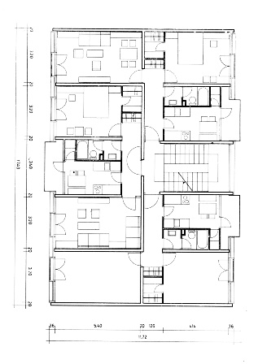
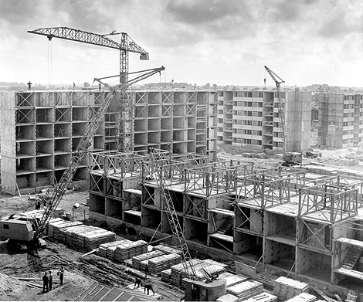
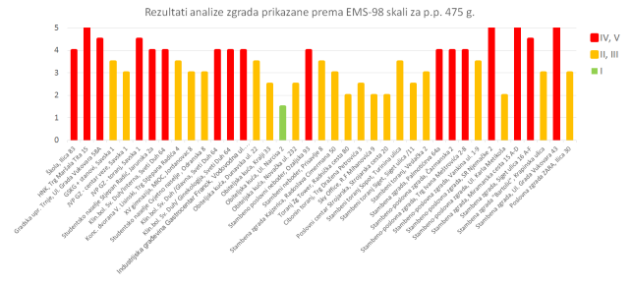
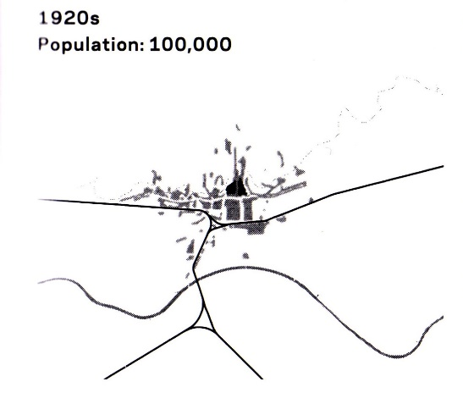
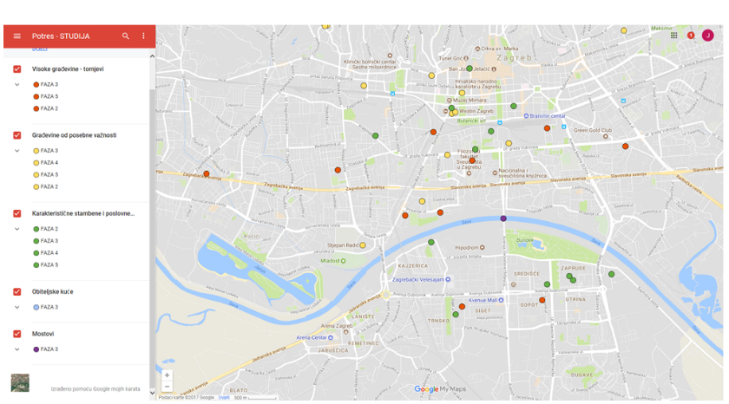
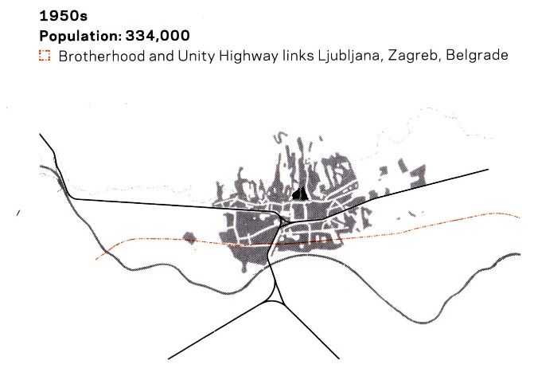
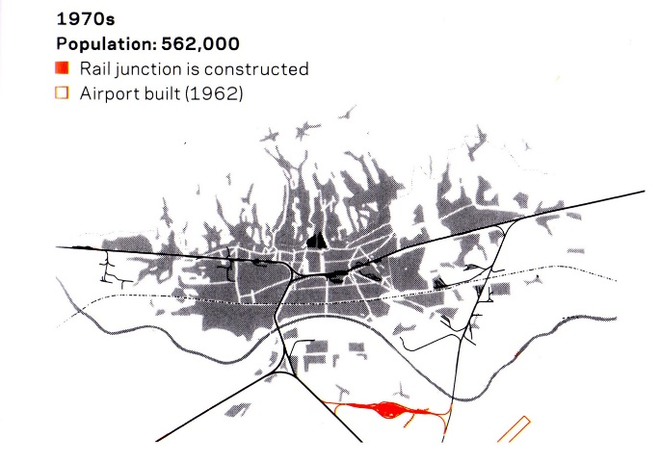
STUDIJA ZA SANIRANJE POSLJEDICA POTRESA (2013-2021)
organizacija
sustava
karakteristične građevine u dijelovima grada
pregled oštećenja nakon djelovanja potresa
numerički modeli
’’limenke’’
detaljne analize !!!
prioriteti ?!?
karta s prikazom rezulta
mjerenja ambijentalnih vibracija
rast grada kroz povijest

Slide 4
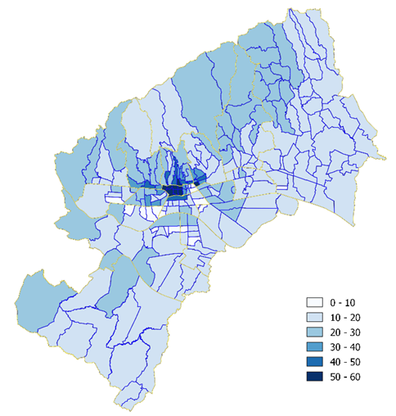
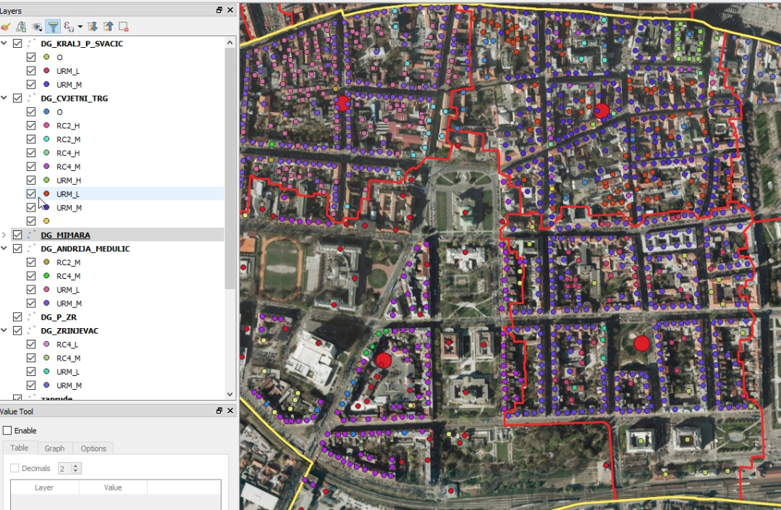
Procjene rizika od potresa
Identifikacija rizika za potres (2014)
potres, poplave, požari (’’najveći’’)
Procjena rizika od katastrofa u RH (2015)
Scenarij: Grad Zagreb (’’najvjerojatniji/najgori’
Procjena složenog rizika od katastrofa u RH (2015)
Potres i poplava ... Scenarij: Grad Zagreb
Procjena rizika za županije (2015)
Gruba procjena rizika za sve županije i gradove
poticaj !!!
Procjena kapaciteta i sposobnosti (2018)
upravljanje, obveze, strategije, mjere (tablice, tablice, ...)
Ažurirana procjena rizika od katastrofa za RH (2019)
Scenarij: Grad Zagreb - rad na umanjenju nepoznanica, značajno preciznije, ali ...
Notes:
tu smo imali problema s bazama podataka !!!

Slide 5
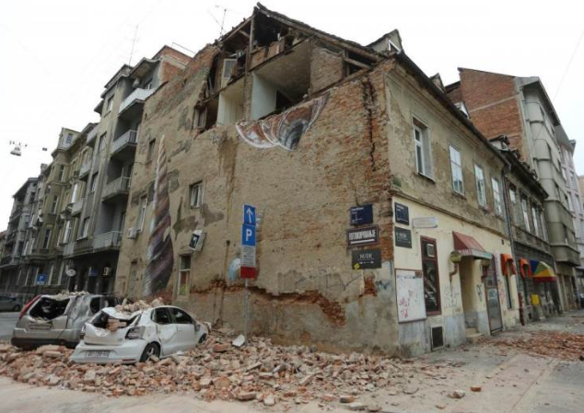
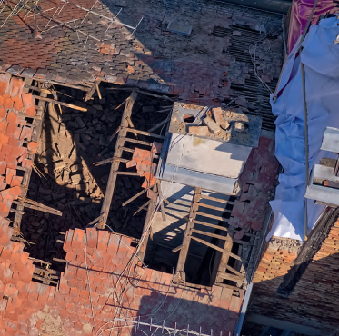
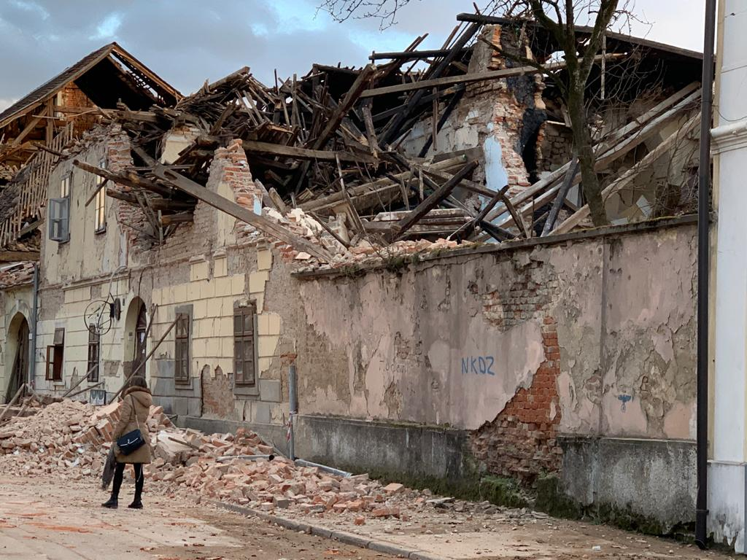
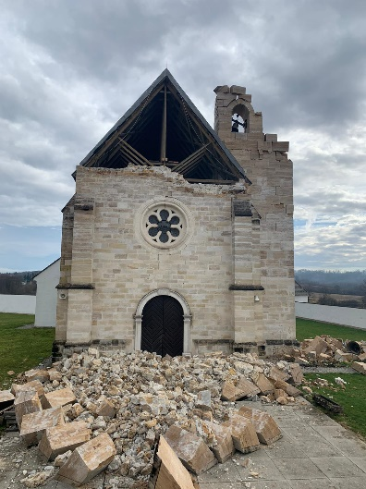
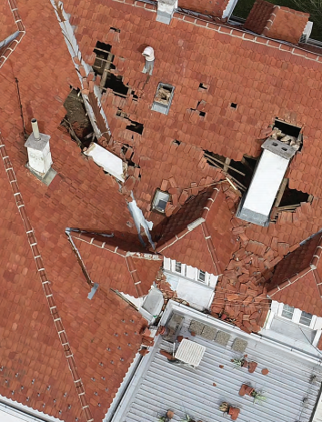
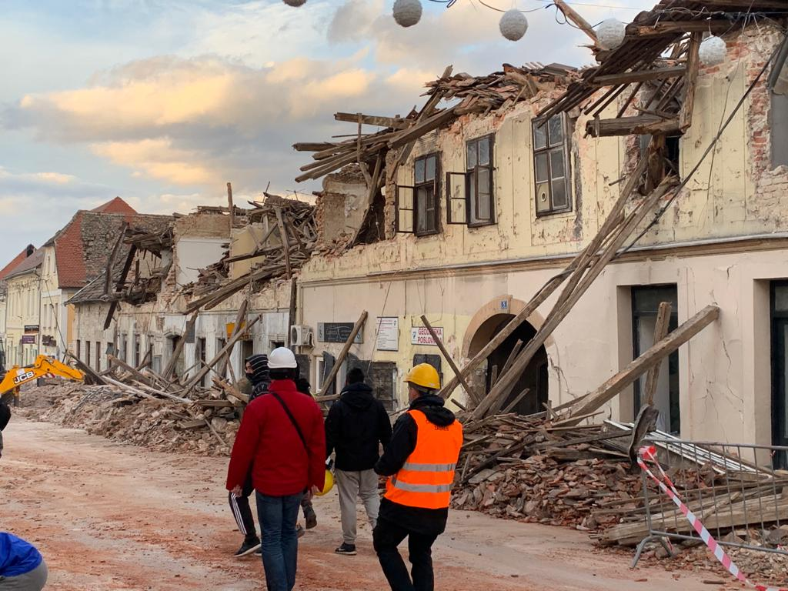
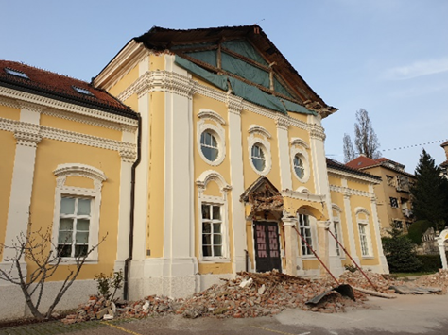
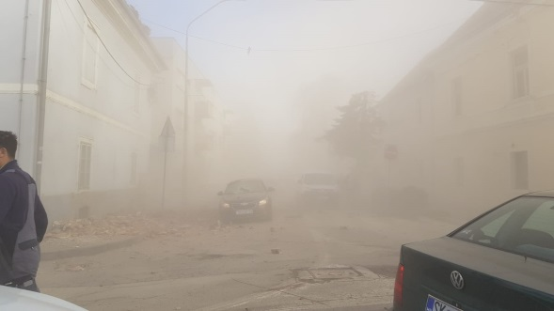
potresi 2020. godine u Hrvatskoj
Zagreb
Petrinja
natječaj ?
odobren?

Slide 6
... prikrpali se !!!

Slide 7
Stručnjaci
stručnjaci

Slide 8
Plan
EU
Petrinja
priprema
Aktivnost 1: analiza postojećih METODOLOGIJA (podloga za prikupljanje podataka)
Aktivnost 3: kreiranje BAZE PODATAKA
Aktivnost 2: ... definiranje hazarda (različiti izvještaji)
Aktivnost 4: ... proračun rizika (konačni rezultat)

Slide 9
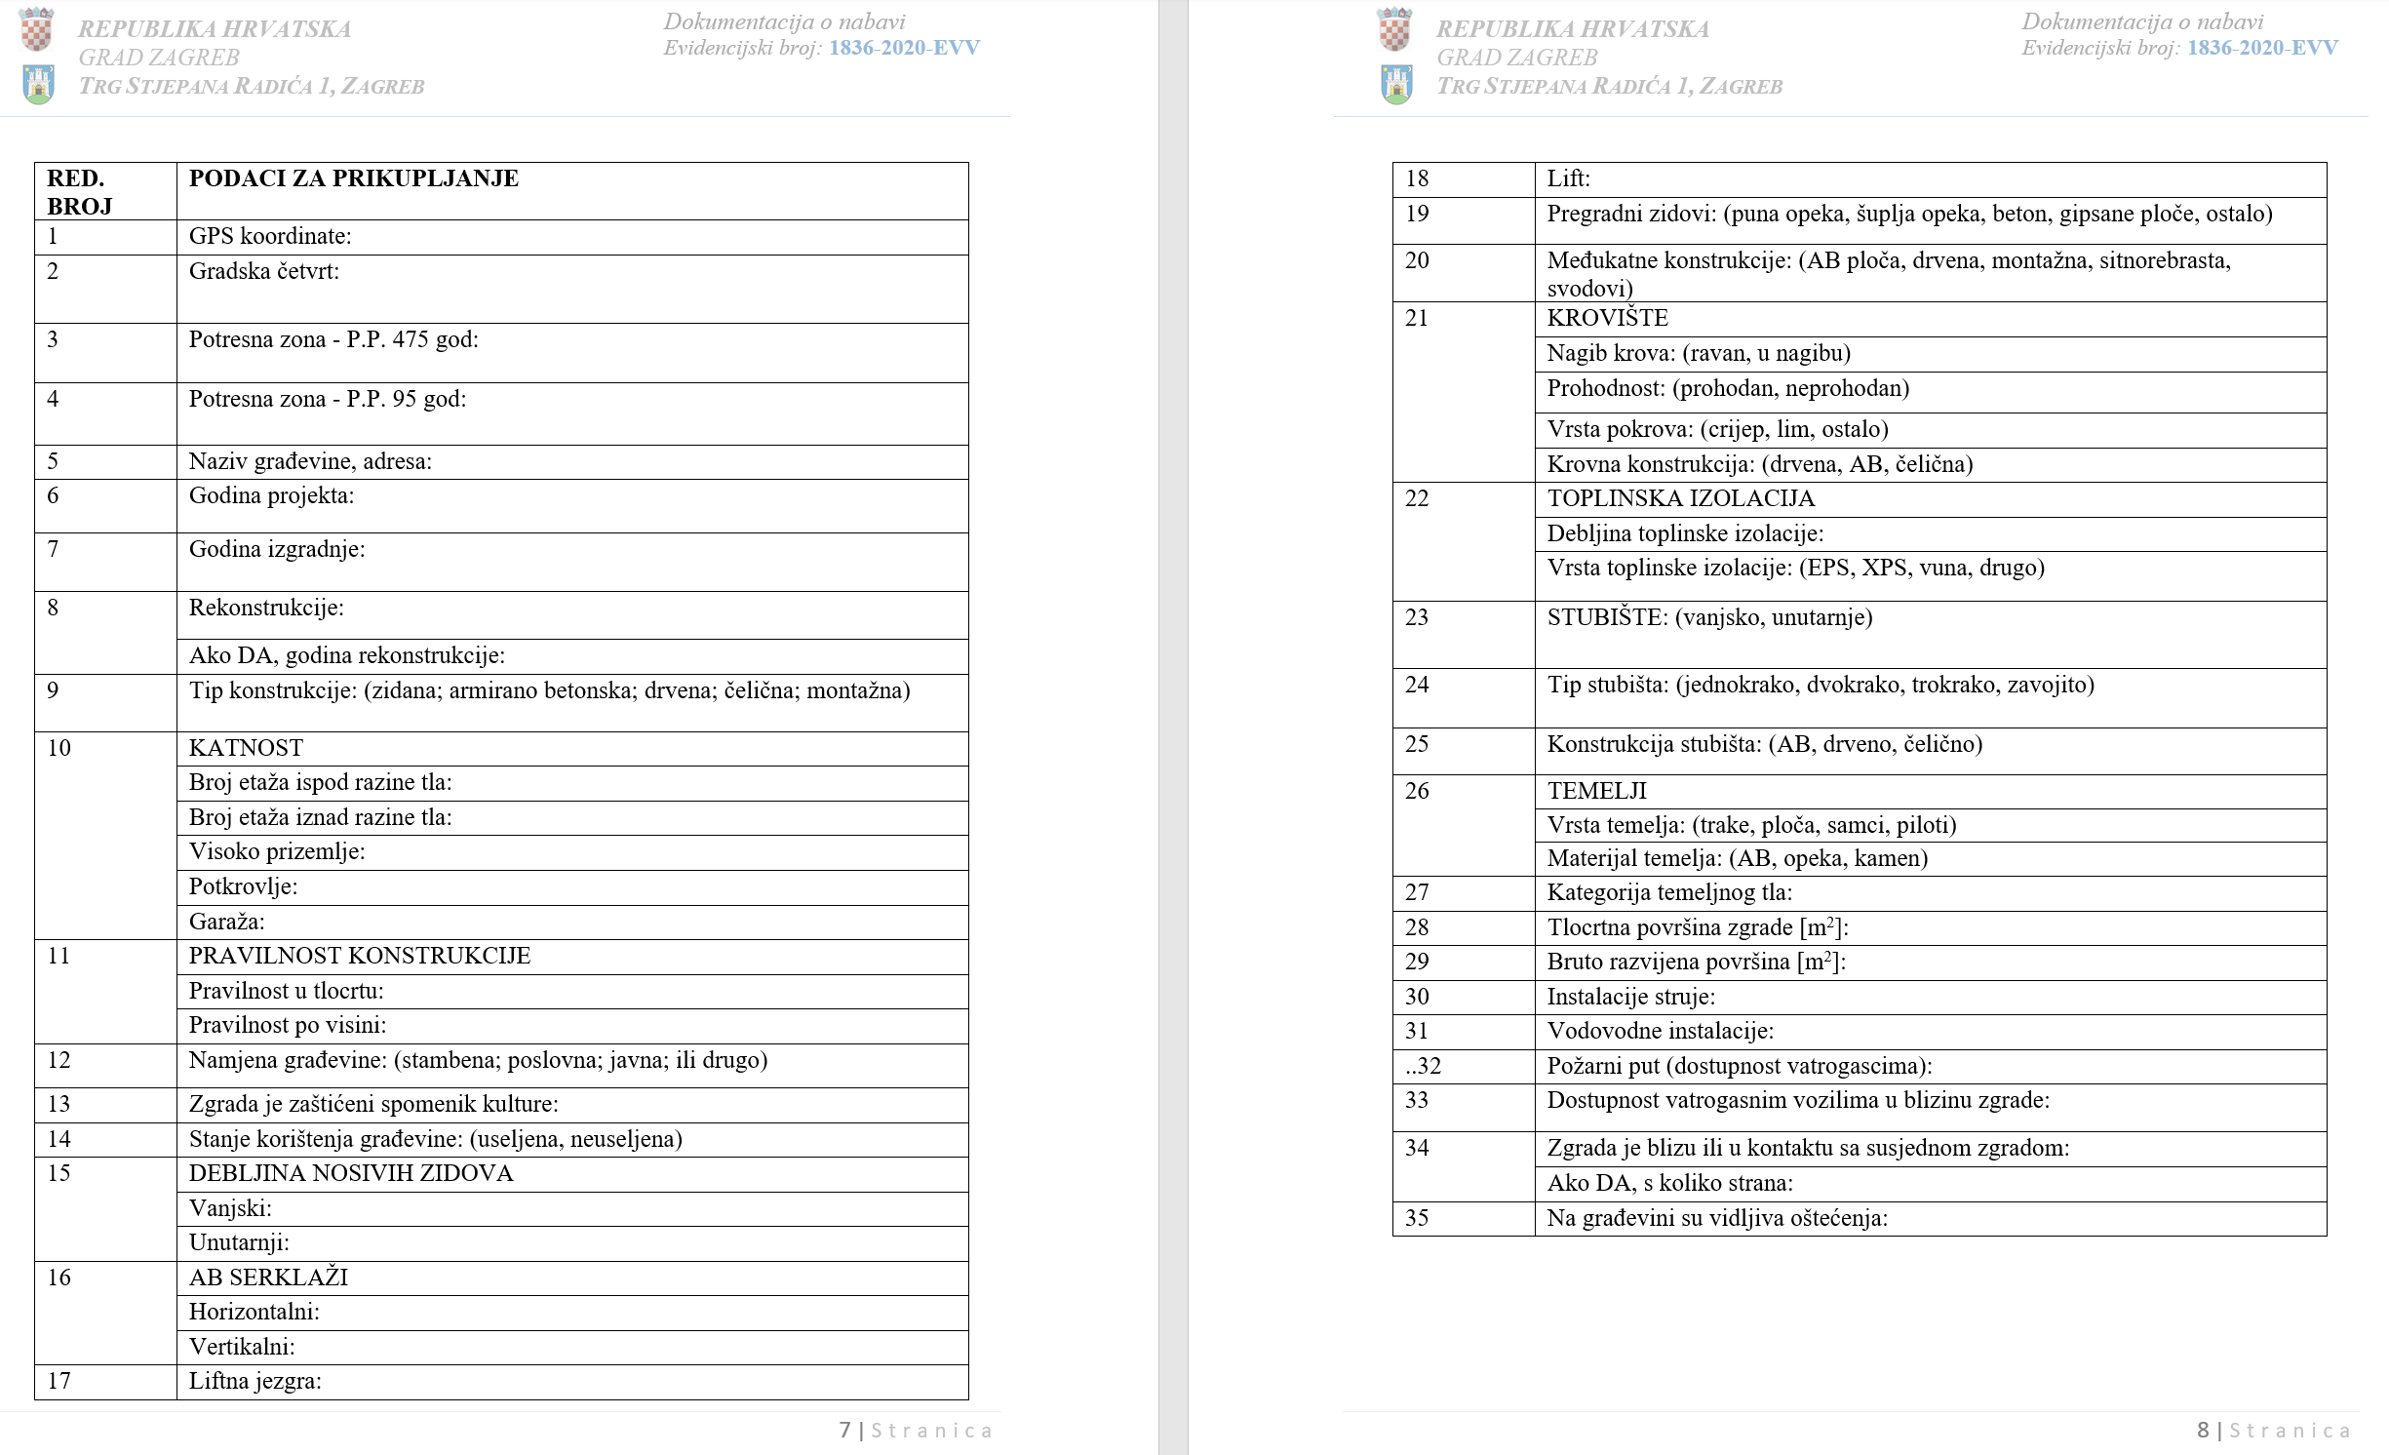
’’Natječajni’’ atributi
popis ???
35 atributa

Slide 10
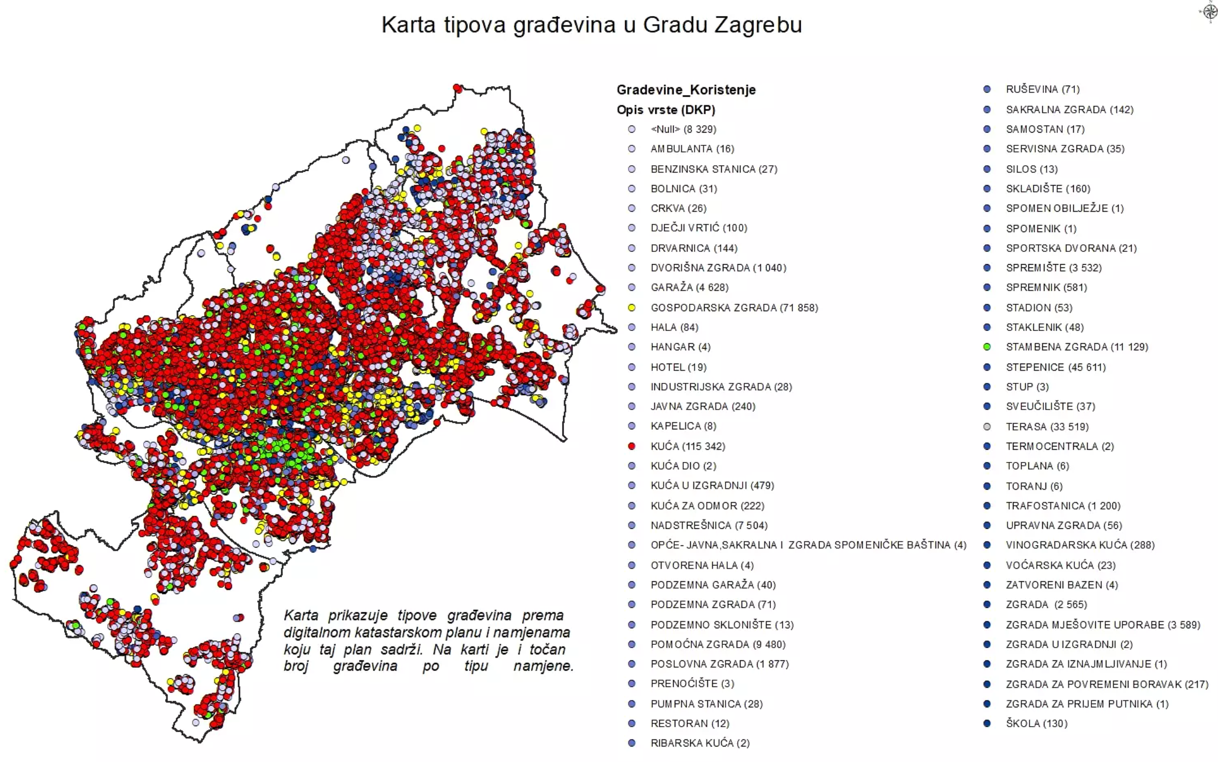
’’Natječajne građevine’’
> 300.000 građevina
baze ???
Notes:
DKP spajanje !!!
Grad Zagreb u suradnji s Gdi d.o.o. izradio osnovnu podlogu (zgrade) sa 325.010 točaka koje su podijeljene u 64 vrste po digitalnom katastarskom planu (DKP)

Slide 11
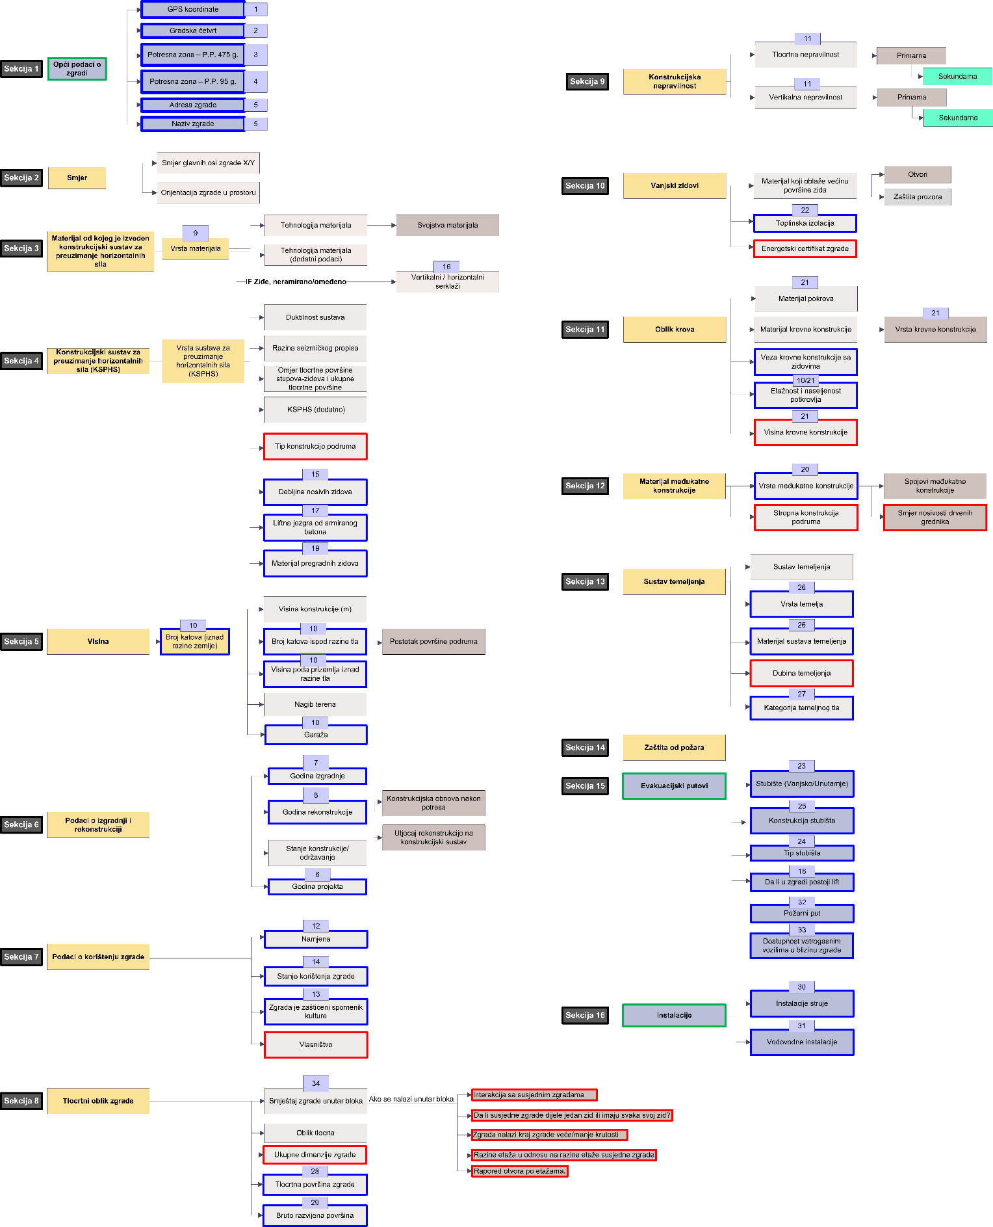
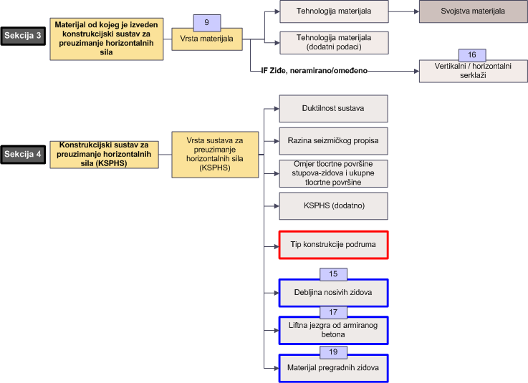
Model baze podataka
proširili popis atributa

Slide 12
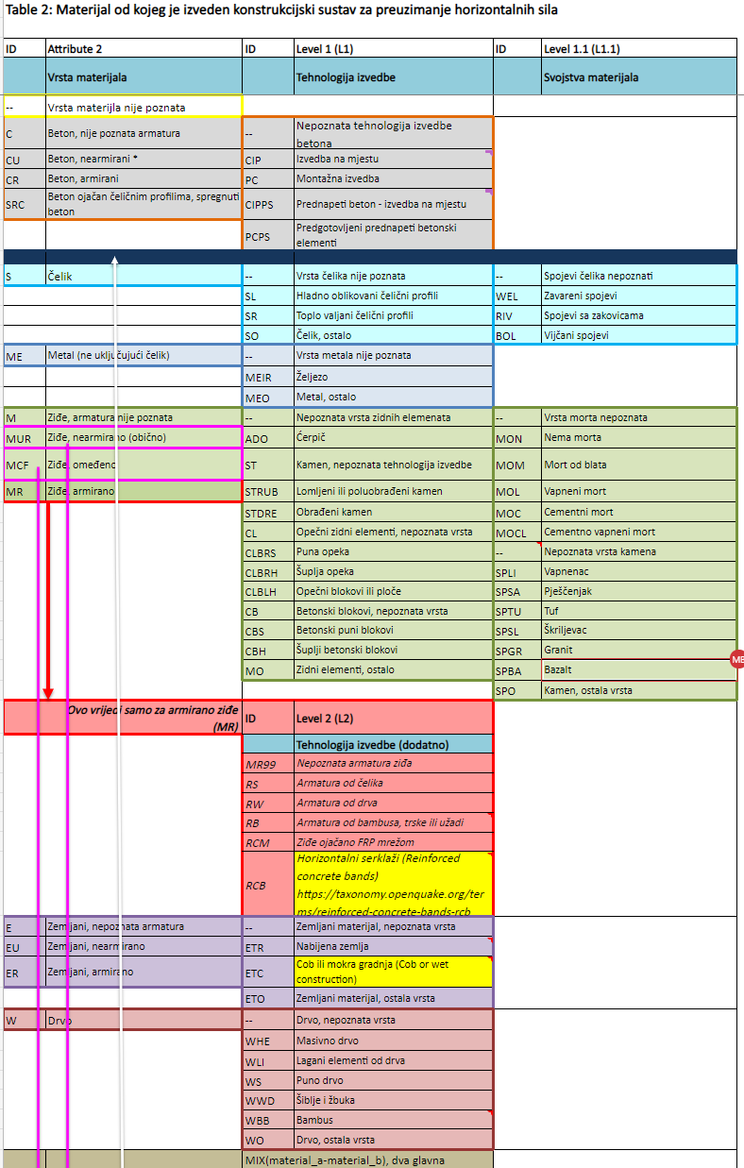
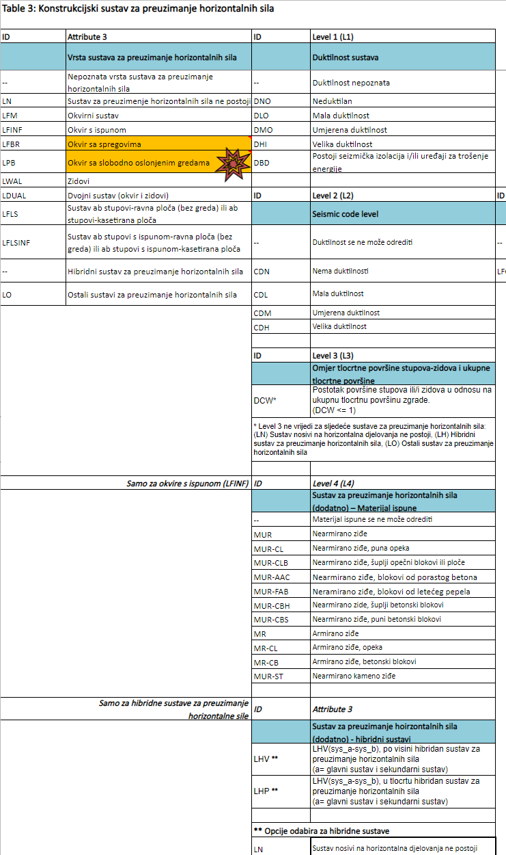
Model baze podataka
atributi iz natječaja
atributi iz metodologije

Slide 13
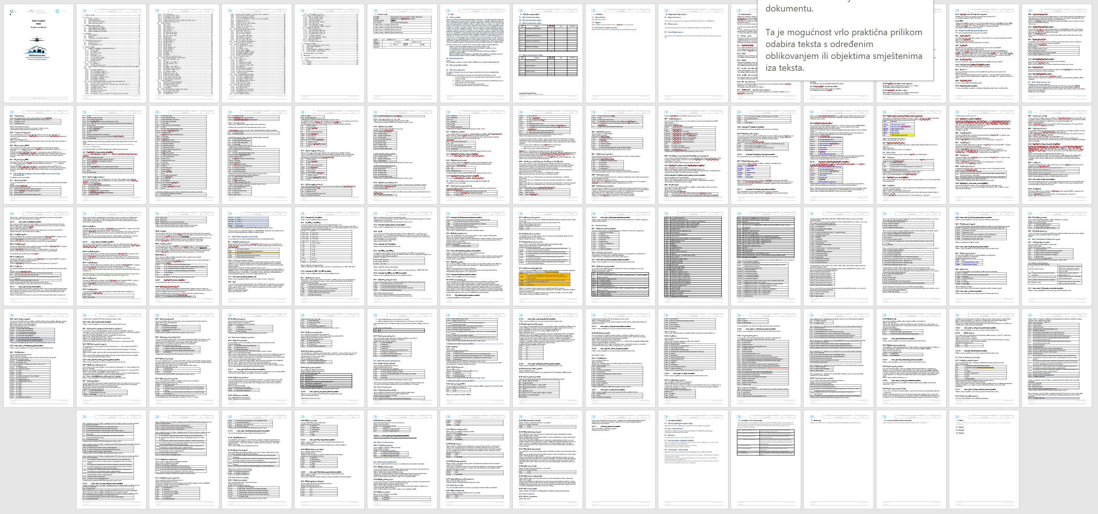
Model baze podataka
79 stranica

Slide 14
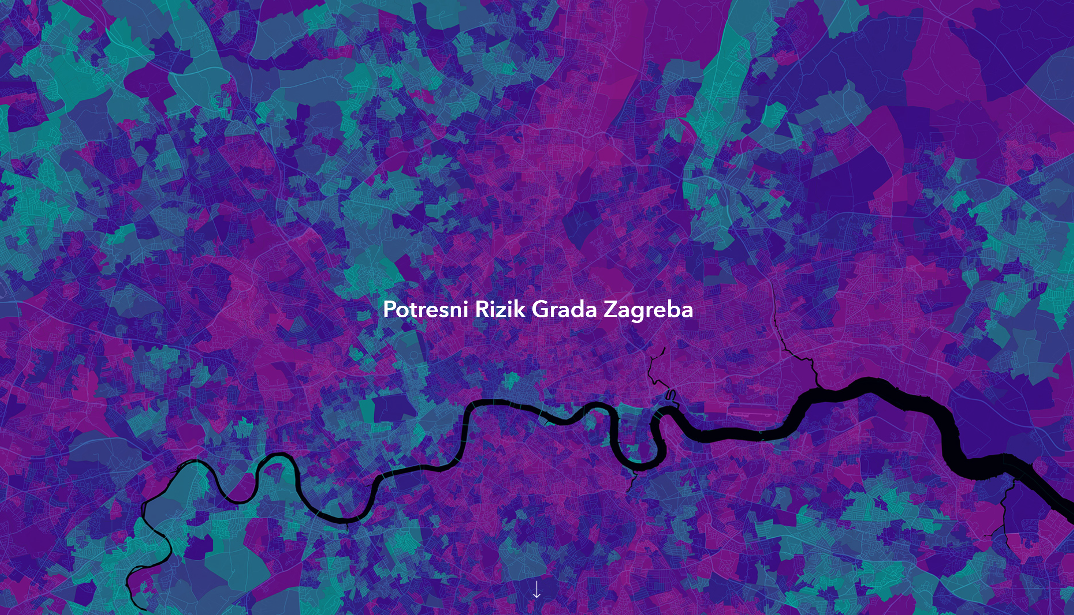
’’Natječajne građevine’’
GDi
mogućnosti ArcGIS-a
(mapiranje, vizualizacija, analize, nadzorne ploče, ...)
Notes:
https://potresnirizik.maps.arcgis.com/home/index.html
Podaci se obrađuju u ArcGIS Pro aplikaciji za mapiranje koja podržava vizualizaciju i napredne analize 2D, 3D i 4D podataka, a prikazuju putem ArcGIS Dashboard aplikacije (nadzorna ploča), informacijski proizvod koji pruža geoprostornu infrastrukturu

Slide 15
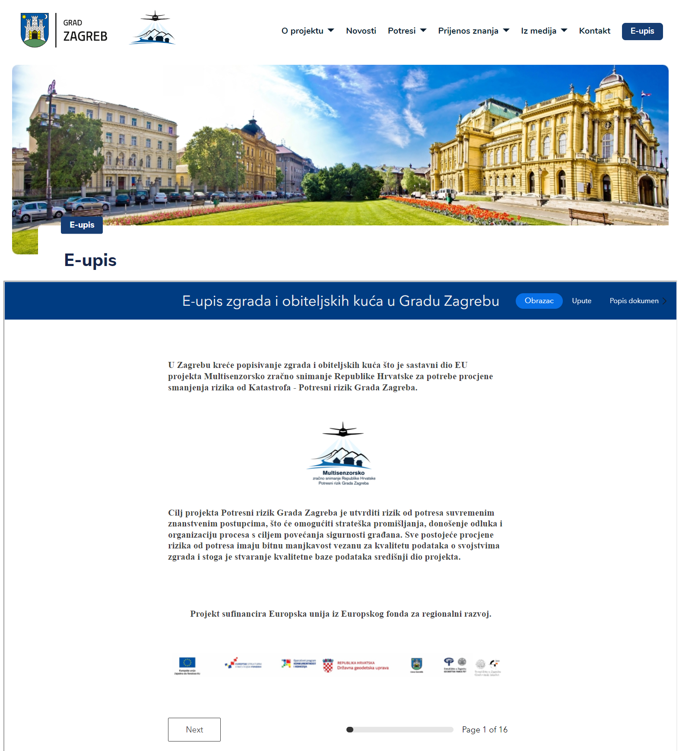
E upis zgrada i obiteljskih kuća u bazu podataka
brošura
E-upis

Slide 16
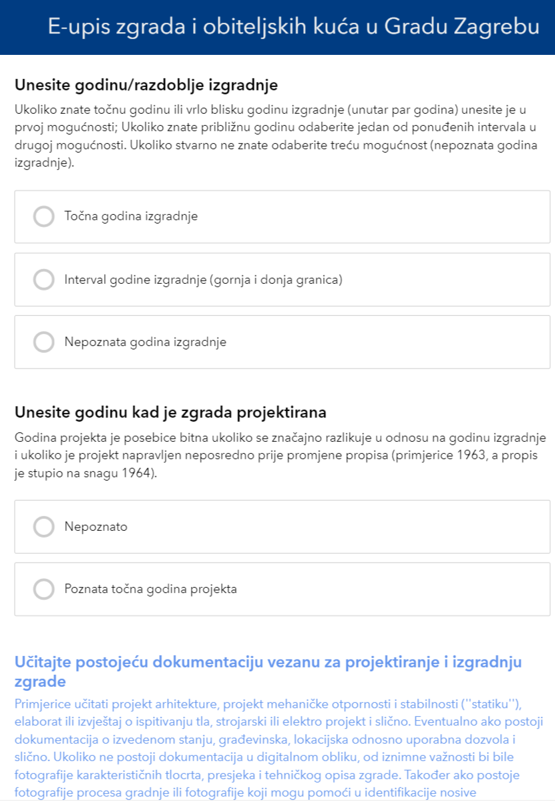
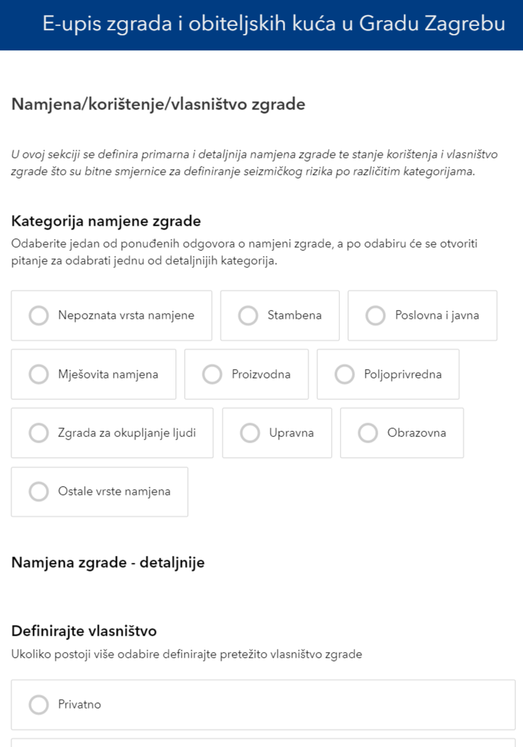
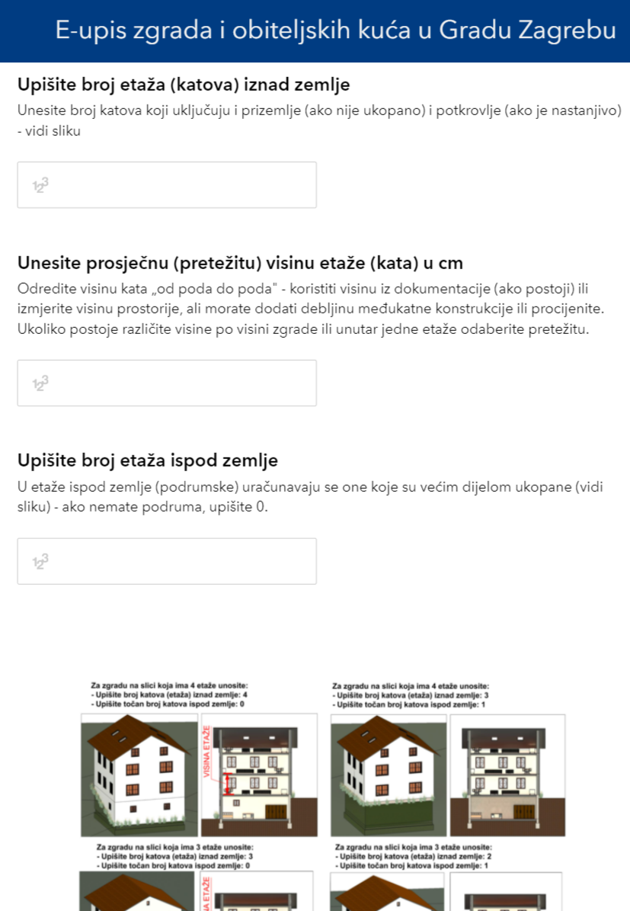
E upis zgrada i obiteljskih kuća u bazu podataka
’’katnost’’
’’godine’’
namjena/vlasništvo/...

Slide 17
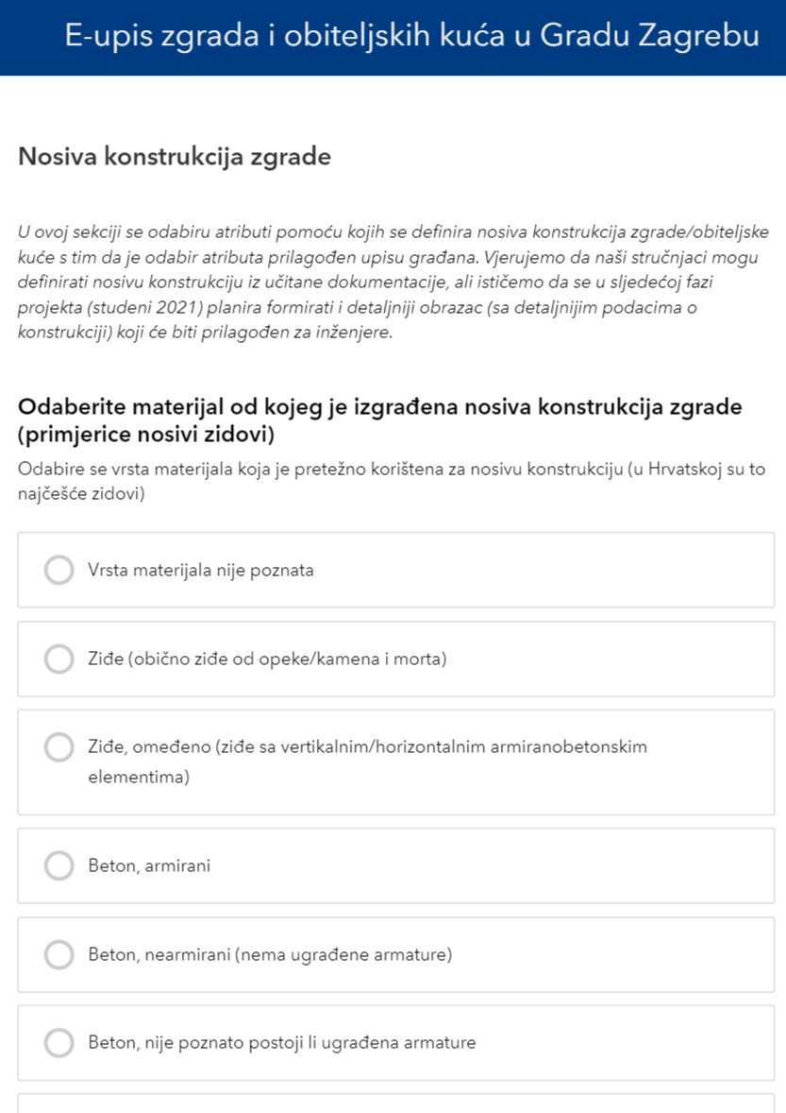
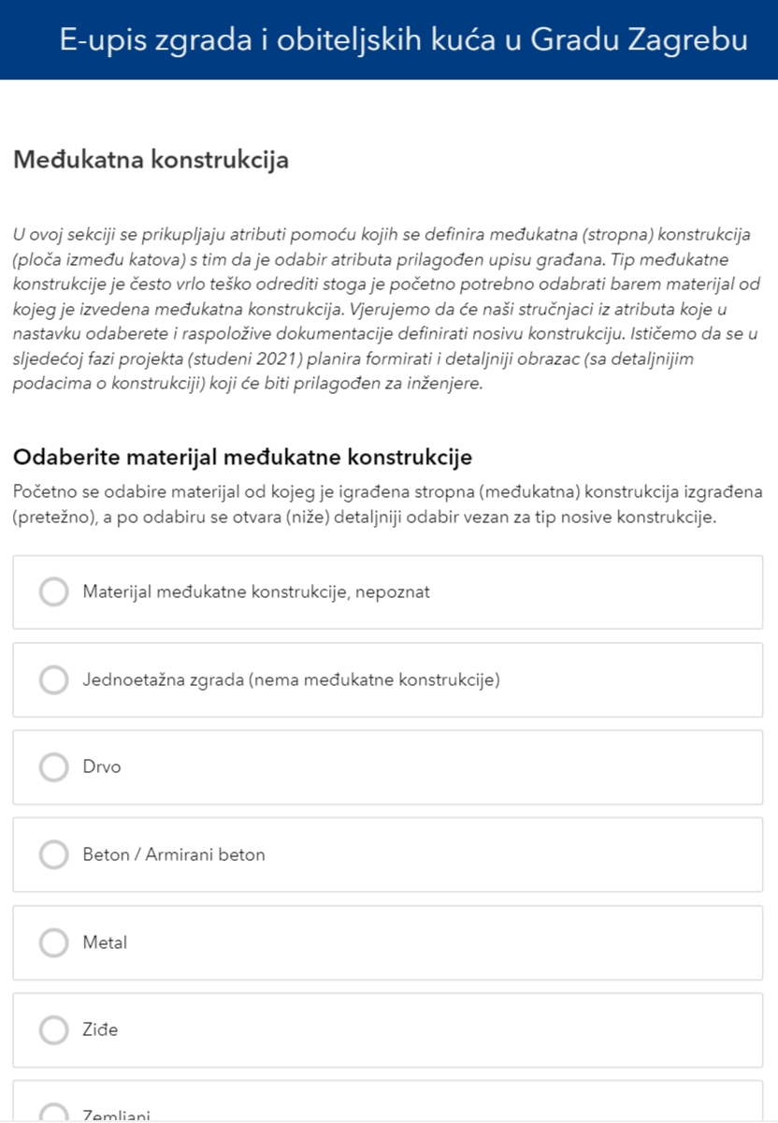
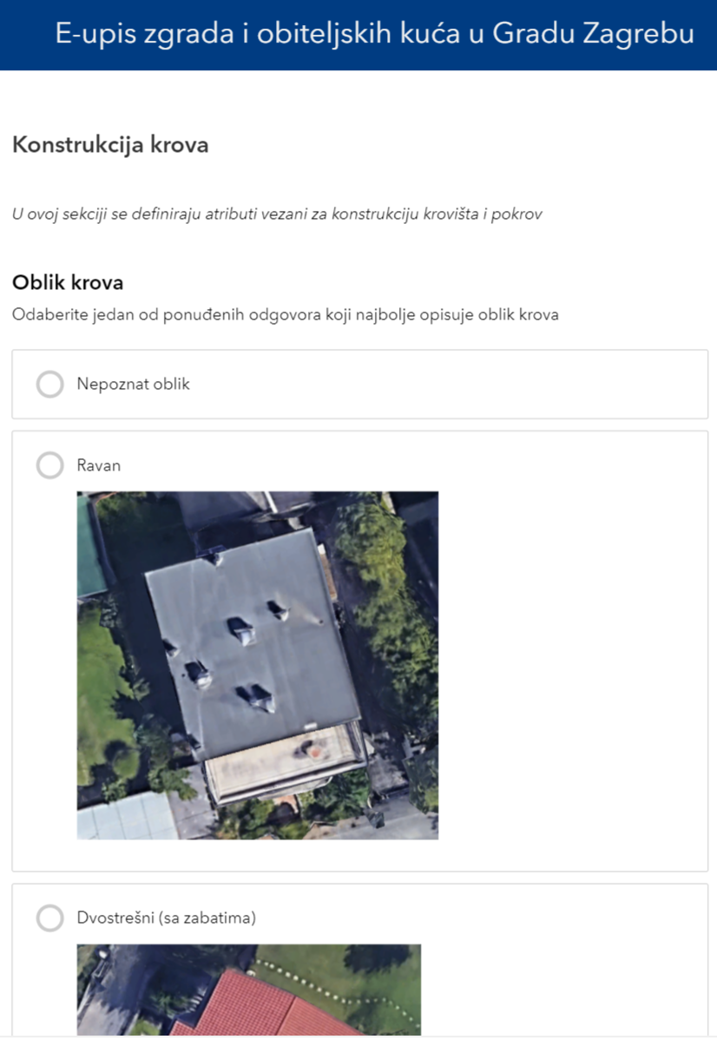
E upis zgrada i obiteljskih kuća u bazu podataka
nosiva konstrukcija
konstrukcija krova
međukatna konstrukcija

Slide 18
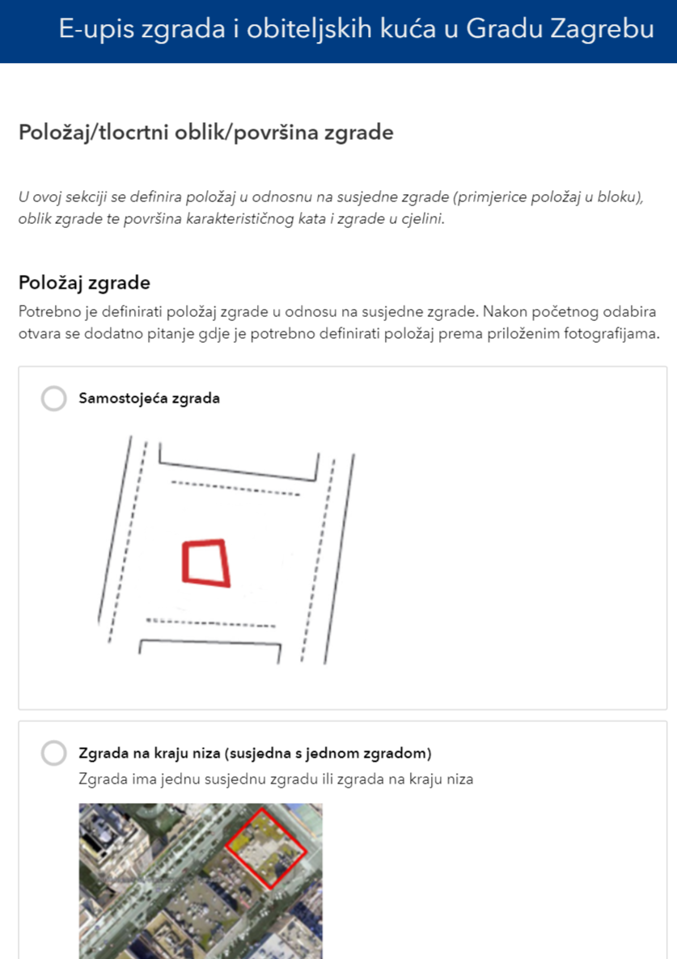
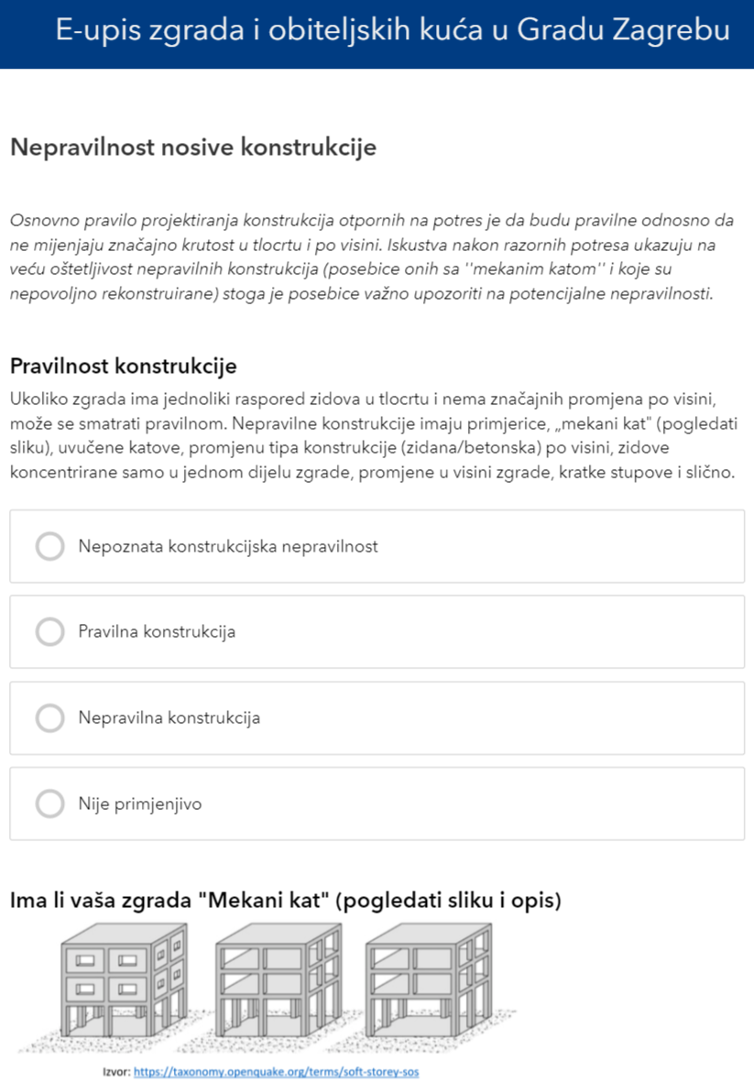
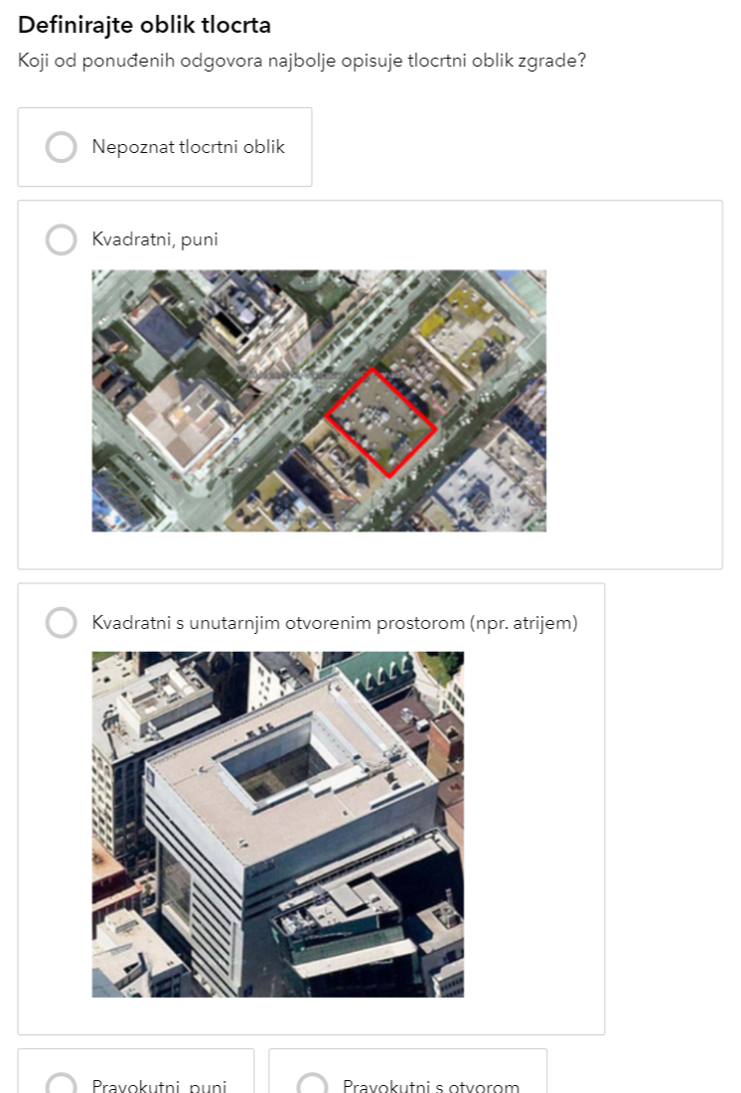
E upis zgrada i obiteljskih kuća u bazu podataka
oblik tlocrta
’’nepravilnost’’
položaj

Slide 19
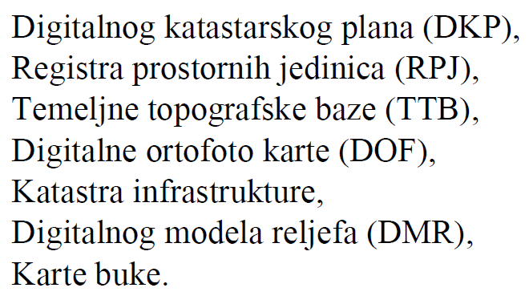
... prikupljanje ulaznih podataka
Procjena rizika
BAZA PODATAKA ’’trokutića’’
atributi
... analiza rizika

Slide 20
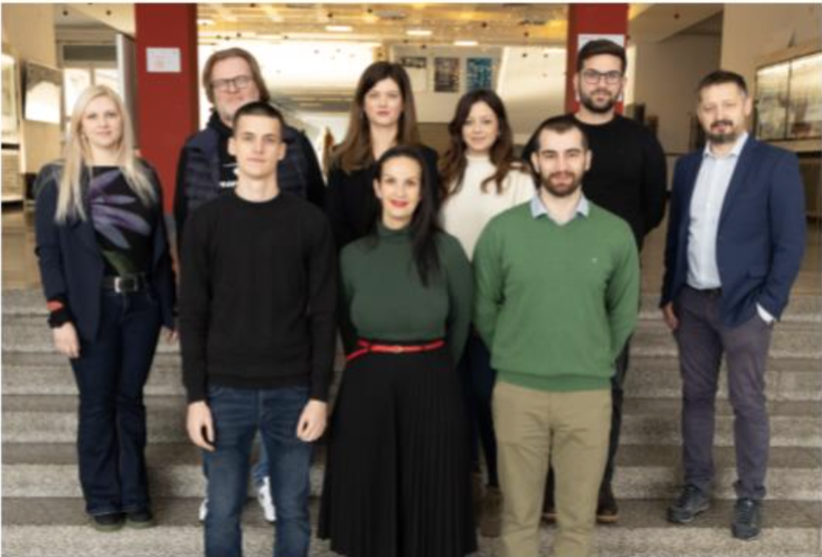
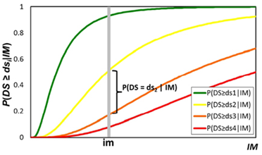
Procjene rizika od potresa
Rizik od potresa se u pravilu definira kao kombinacija samih posljedica događaja i odgovarajuće vjerojatnosti njihove pojave

Slide 21
4. mjesečno razdoblje
ZAKLJUČAK
KONTINUIRANI PROCES !!!
Notes:
ER2 Earthquake – YouTube
Upisani podaci o građevinama objedinjuju se u jedinstvenu cjelovitu bazu podataka o građevinama i stanovništvu
Izrada podloga za analize rizika od katastrofa
Procjena potresnog rizika za Grad Zagreb
Dostupnost analiziranih podataka na portalu svim službama i tijelima u sustavu rizika od katastrofa

Slide 22
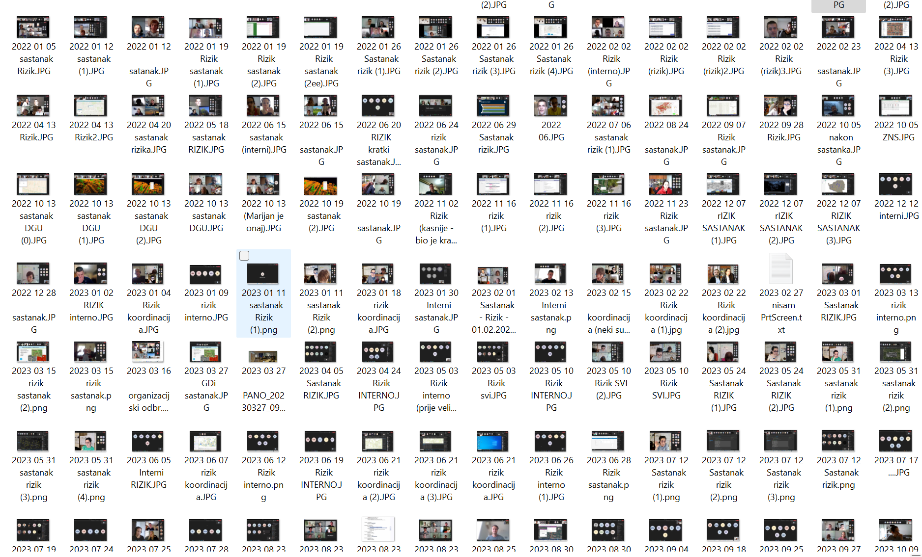
’’Sastanci’’ (SRIJEDA ujutro)

Slide 23
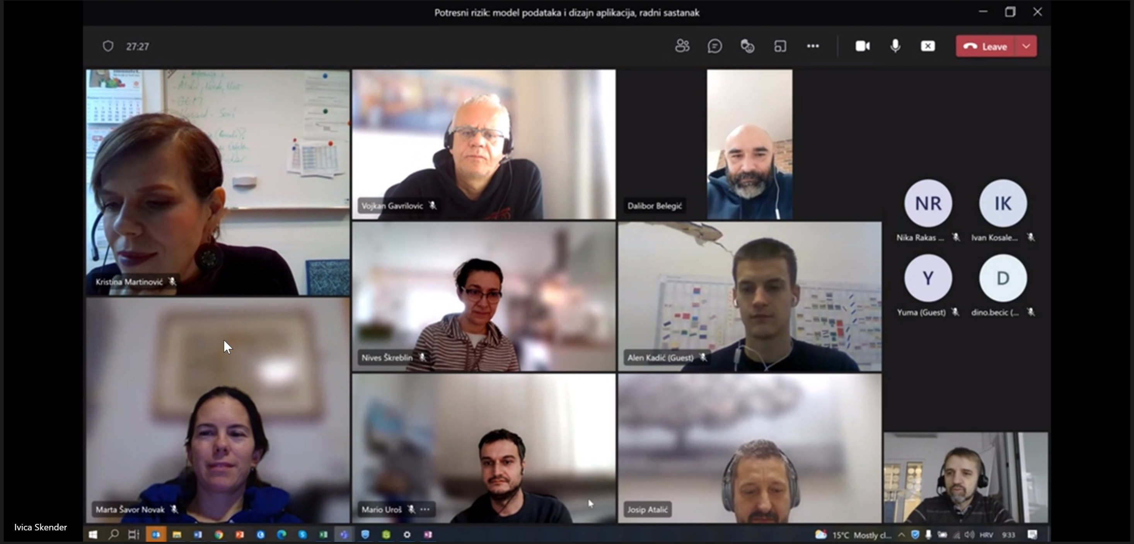
’’Sastanci’’ (SRIJEDA ujutro)

Slide 24
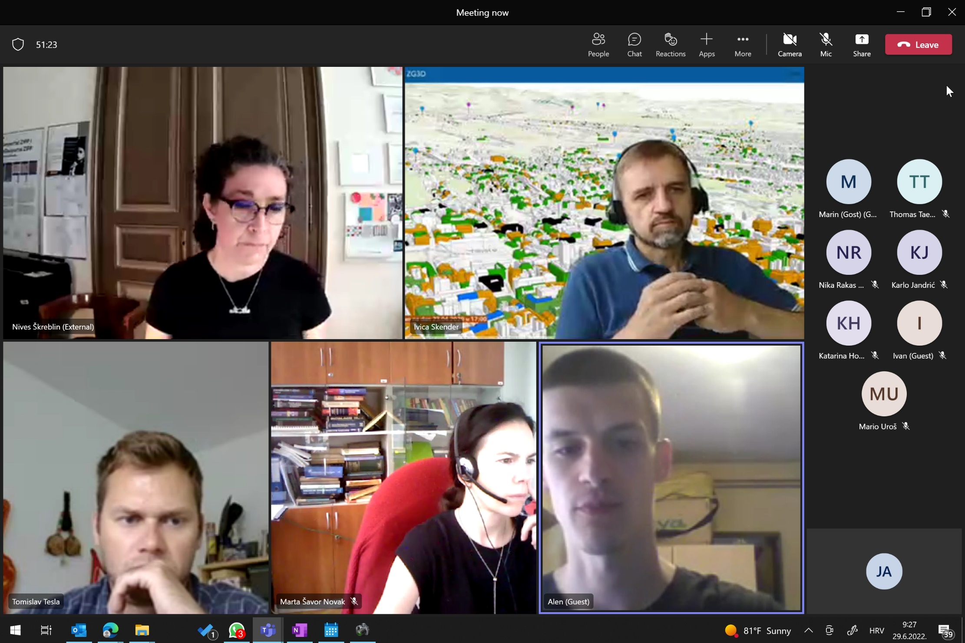
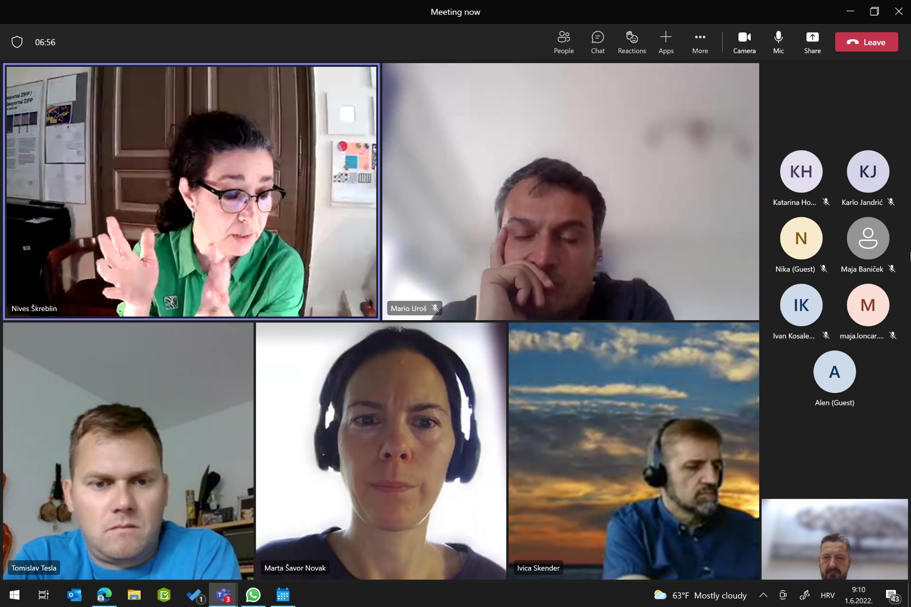
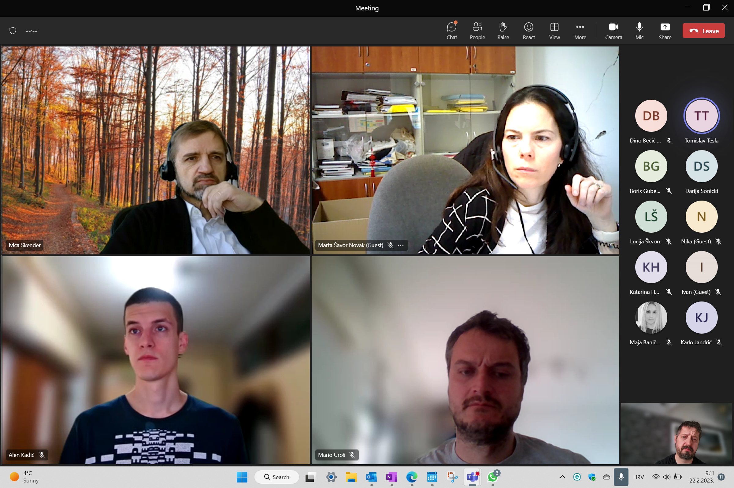
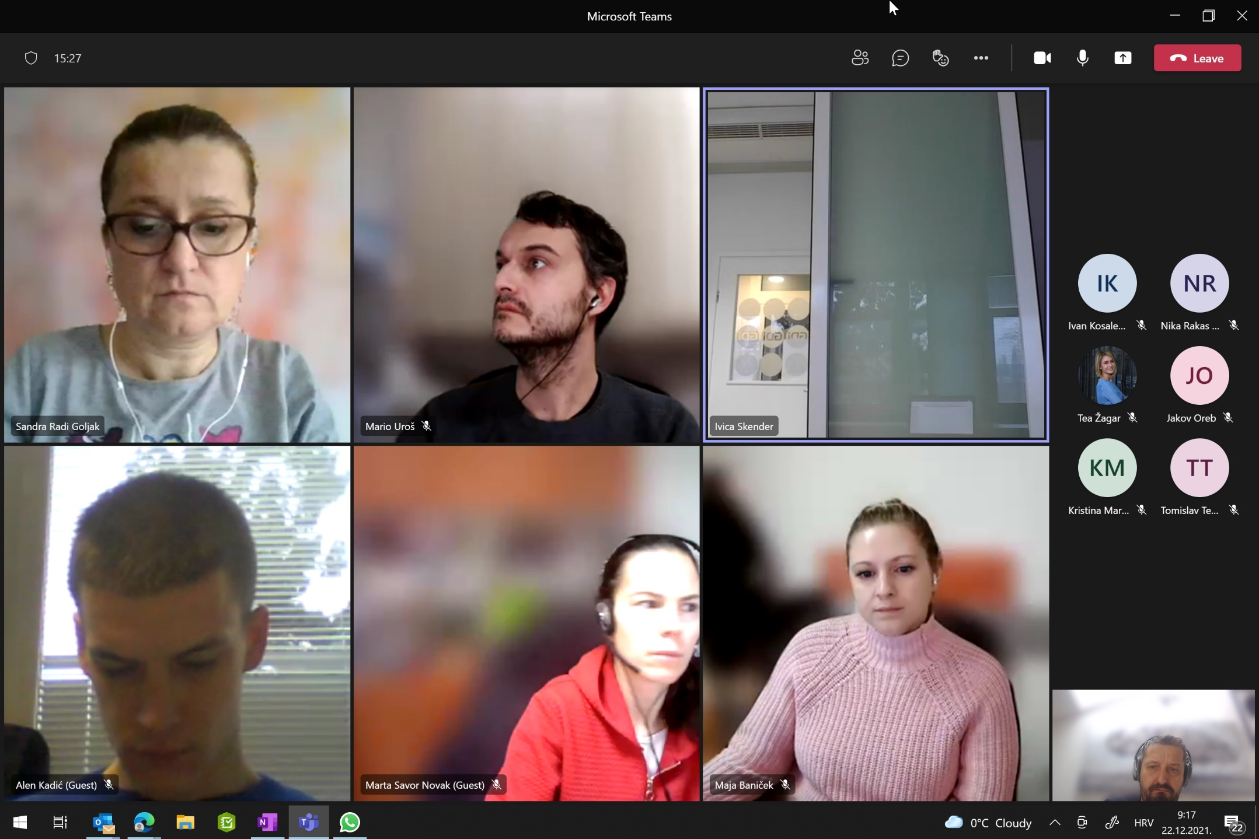
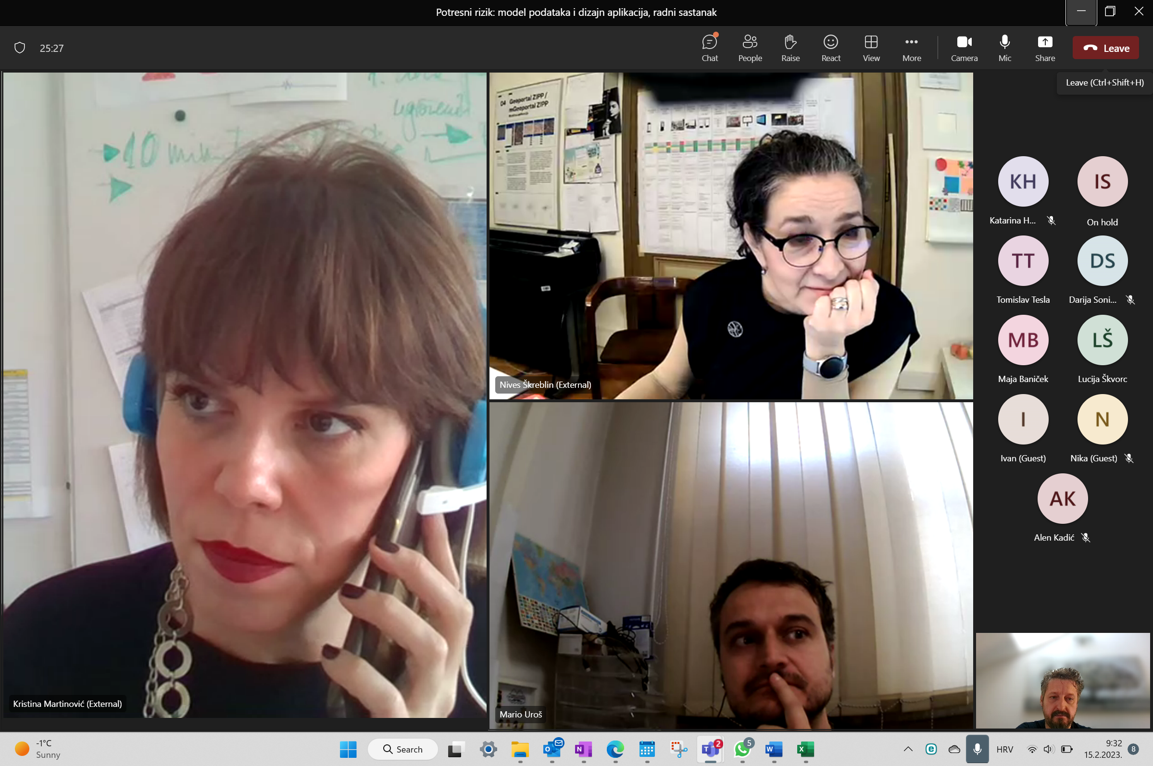
’’Sastanci’’ (SRIJEDA ujutro)

Slide 25
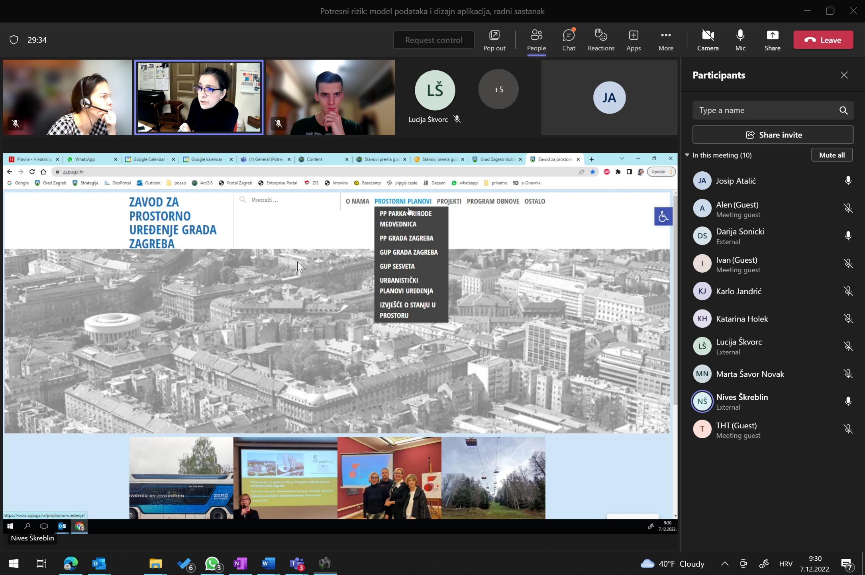
’’Sastanci’’ (SRIJEDA ujutro)

Slide 26
’’Sastanci’’ (SRIJEDA ujutro)

Slide 27
’’Sastanci’’ (SRIJEDA ujutro)

Slide 28
’’Sastanci’’ (SRIJEDA ujutro)

Slide 29
’’Sastanci’’ (SRIJEDA ujutro)

Slide 30
’’Sastanci’’ (SRIJEDA ujutro)

Slide 31
’’Sastanci’’ (SRIJEDA ujutro)

Slide 32
’’Sastanci’’ (SRIJEDA ujutro)

